Slide 2
الأمم المتّحدة

Slide 4
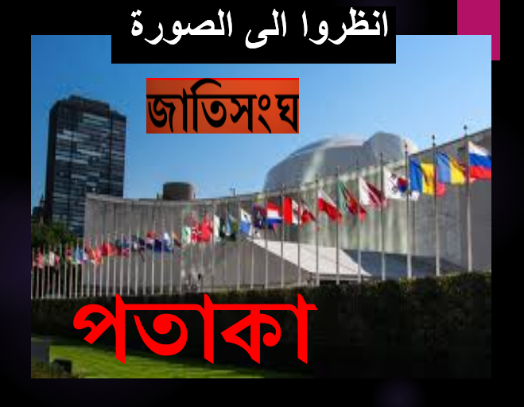
পতাকা

Slide 9
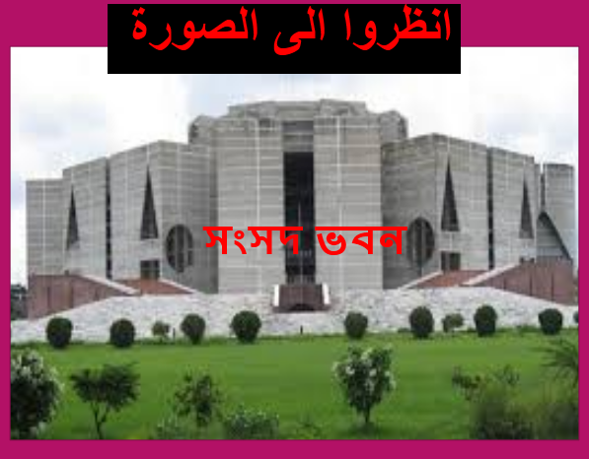
সংসদ ভবন

Slide 10
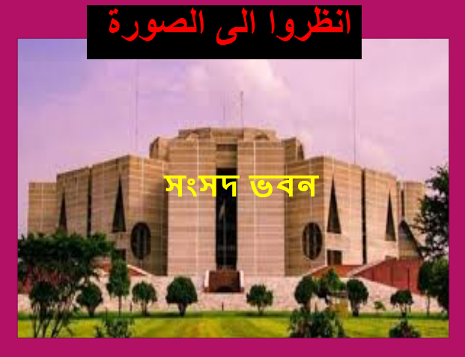
সংসদ ভবন

Slide 12
يستطيعون ذكر معاني بعض الكلمات العربية
يقدر الطلاب ان يكتبوا اسم منظومة الأمم المتحدة

Slide 13
জাতিসংঘ ১টি আন্তর্জাতিক সংস্থা দ্বিতীয় বিশ্ব যুদ্ধের পর ১৯৪৫ সালে প্রতিষ্ঠীত হয়েছে |
প্রতিষ্ঠাকালে সদস্য সংখ্যা ছিল ৫১টি |
বর্তমান সদস্য সংখ্যা ১৯৩টি |
সাধারণ অধিবেশনে নিজেদের মতামত প্রকাশ করেন |
জাতিসংঘের কার্যক্রম –বিশ্ব বাশীর শান্তি রক্ষা , শান্তি স্থাপন , মানব অধিকার , স্বাধীনতার প্রতি সন্মান প্রদর্শন , ব্ন্ধুত্বের সন্পর্ক সৃষ্টি |
নিরাপত্তা পরিষদ , ৭টি সংস্তার মাধ্যমে শৃংখলা বিধান |
معرفة الامم المتحدة
জাতি সংঘ এর পরিচয়

Slide 14
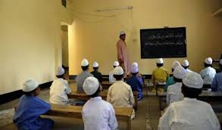
একক পাঠ

Slide 16
একক পাঠ

Slide 18
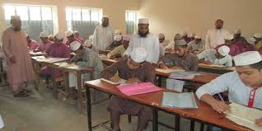

Slide 19
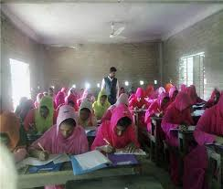

Slide 20
ما هي منظومة الأمم المتّحدة ؟ اكتبوا حزبيا-

Slide 21
ما هي منظومة الأمم المتّحدة ؟ اكتبوا حزبيا-

Slide 23
